Slide 1
Tempo de entrega é ponto crítico da experiência do cliente
PROJETO FINAL · DS-PY-018
Diagnóstico de 2024 do app de delivery · 8.058 pedidos · SP, RJ e BH
Douglas Luiz Zaniolo · CAIXAVERSO FC5 · Analista de Dados I · novembro/2026
Notes:
(~20 s) Boa noite. Sou o Douglas e vou apresentar o diagnóstico de 2024 do app de delivery. A mensagem principal já está no título: o tempo de entrega é o ponto mais crítico para a experiência do cliente. Em 7 minutos: o contexto, 5 achados, 3 recomendações e a principal limitação.

Slide 2
A diretoria quer planejar 2025 com base em 2024
A PERGUNTA
8.058
0
6
pedidos de 2024 em São Paulo, Rio e Belo Horizonte
pedidos excluídos na limpeza: erros viraram NaN com flag
hipóteses testadas, com α = 5% e tamanho de efeito
Três frentes: operação (tempo de entrega), clientes (ticket e avaliação) e alavancas (cupons e chuva).
Notes:
(~40 s) A diretoria pediu um diagnóstico de 2024 para o orçamento de 2025, em três frentes: operação, clientes e alavancas. A base tinha 8.058 pedidos. Na limpeza eu não apaguei nenhum pedido: 25 tempos com código 999, 8 tempos negativos e 7 distâncias absurdas viraram NaN, com uma coluna de flag marcando cada um. Assim não perco o resto da informação do pedido. Testei 6 hipóteses, sempre olhando o p-valor e também o tamanho do efeito, porque com 8 mil pedidos quase tudo dá significativo.

Slide 3
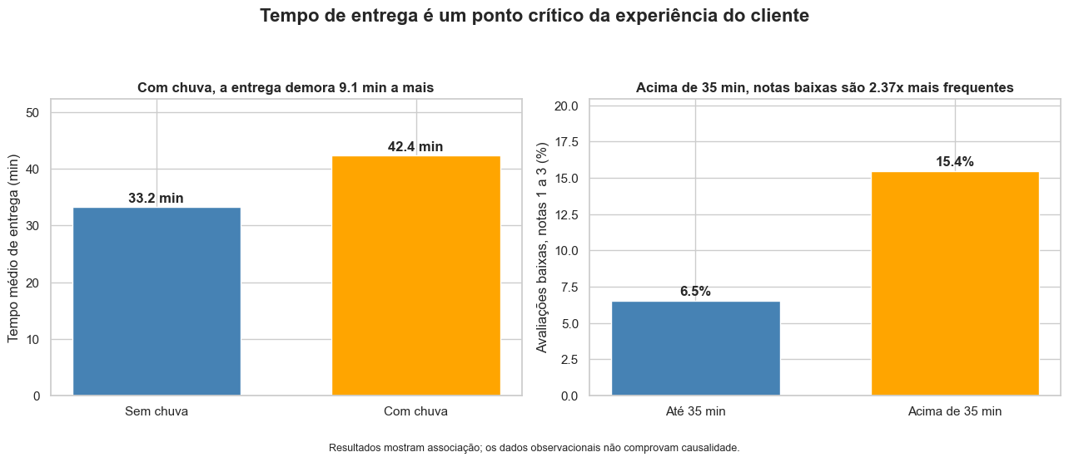
Chuva atrasa, e atraso derruba a avaliação
A HISTÓRIA EM UMA FIGURA
Fonte: delivery_pedidos.csv, 8.058 pedidos de 2024 · associação, não causalidade
Notes:
(~40 s) Esta é a figura principal, que resume a história. À esquerda: com chuva, a entrega demora em média 9 minutos a mais. À direita: quando a entrega passa de 35 minutos, as notas baixas ficam mais que duas vezes mais frequentes. Juntando as duas: chuva leva a atraso, e atraso leva a cliente insatisfeito. Os próximos slides detalham cada número.

Slide 4
Com chuva, a entrega demora 9 minutos a mais
ACHADO 1 · OPERAÇÃO
+9,1 min
Teste t de Welch unilateral
p < 0,001 · d de Cohen = 0,89 (efeito grande)
42,4 min com chuva × 33,2 min sem chuva
Tarefa 9.1 · H1 chuva × tempo de entrega
Notes:
(~35 s) Primeiro achado: com chuva, o tempo médio de entrega foi de 42,4 minutos, contra 33,2 sem chuva. São 9 minutos a mais. Usei o teste t de Welch porque compara duas médias sem exigir variâncias iguais. O p-valor ficou abaixo de 0,001, mas o que importa para o negócio é o tamanho: d de Cohen de 0,89, um efeito grande. Ou seja, não é só estatisticamente significativo, é uma diferença que o cliente sente. E não é a cidade: São Paulo, Rio e Belo Horizonte têm tempos quase iguais, entre 35,7 e 36,3 minutos. O que muda o tempo é a chuva.

Slide 5
Acima de 35 minutos, notas baixas ficam 2,4× mais comuns
ACHADO 2 · CLIENTES
6,5% → 15,4%
notas de 1 a 3: entregas até 35 min × acima de 35 min
Spearman (nota é ordinal) + Mann-Whitney unilateral
p < 0,001 · ρ = −0,24: quanto mais demora, pior a nota
Tarefa 9.3 · H3 tempo × avaliação
Notes:
(~35 s) Segundo achado, que liga a operação ao cliente. Nas entregas de até 35 minutos, 6,5% das notas foram de 1 a 3. Acima de 35 minutos, foram 15,4%: 2,4 vezes mais. Usei Spearman porque a avaliação é uma nota de 1 a 5, uma variável ordinal, e não uma medida contínua. A correlação foi de −0,24: moderada, mas consistente. E não posso esquecer que 1.342 pedidos não têm avaliação, então essa análise usa só quem avaliou.

Slide 6
Cupom traz volume, mas não sabemos se dá lucro
ACHADOS 3 E 4 · ALAVANCAS
3 · Ticket com cupom
4 · “Julho de cupons”
−R$ 5,60
2,5×
mediana R$ 57,22 com cupom × R$ 62,82 sem · Mann-Whitney, p < 0,001
45,6% dos pedidos de julho com cupom × 18,5% nos outros meses
Tarefas 9.2 (H2), 6.7 e 7.8 · a base não tem valor do desconto nem custo da campanha
Notes:
(~45 s) Achados 3 e 4, sobre cupons. Pedidos com cupom tiveram ticket mediano R$ 5,60 menor. Usei a mediana e o Mann-Whitney, e não o teste t, porque o valor do pedido tem cauda muito longa, com pedidos de mais de R$ 2 mil que puxam a média. E em julho, mês da campanha, 45,6% dos pedidos usaram cupom, 2,5 vezes a média dos outros meses. O ponto importante: a base não informa o valor do desconto nem o custo da campanha. Então não dá para dizer se o cupom deu lucro ou prejuízo.

Slide 7
O tipo de cozinha explica boa parte do ticket
ACHADO 5 · CLIENTES
R$ 38 → R$ 108
faixa das medianas do valor do pedido entre os 6 tipos de cozinha
Kruskal-Wallis (mais de 2 grupos, valores extremos)
p < 0,001 · ε² ≈ 0,41 (efeito forte) · plataforma e cidade × pagamento: sem diferença relevante
Tarefa 9.4 · H4 cozinha × ticket · H5 e H6 não rejeitaram H0
Notes:
(~30 s) Quinto achado: o tipo de cozinha está fortemente ligado ao ticket. As medianas vão de cerca de R$ 38 a R$ 108. Como são seis grupos e há valores extremos, usei o Kruskal-Wallis. O épsilon ao quadrado de 0,41 indica um efeito forte. Para contraste: plataforma (Android, iOS ou Web) e a relação entre cidade e forma de pagamento não mostraram diferença relevante. Não rejeitar H0 também é um resultado: mostra onde não vale gastar esforço.

Slide 8
5 perguntas e 6 hipóteses, respondidas
DE VOLTA ÀS PERGUNTAS DO INÍCIO
 | Pergunta / hipótese | Resposta | Número-chave
P1 | Tempo de entrega muda entre as cidades? | Não | 35,7 a 36,3 min em SP, RJ e BH
P2 | Cliente novo gasta diferente do recorrente? | Não | −R$ 2,11 na mediana; some ao separar por cupom
P3 · H2 | Cupom muda o ticket? | Sim | −R$ 5,60 na mediana · Mann-Whitney p < 0,001
P4 · H1 | Chuva atrasa a entrega? | Sim | +9,1 min · d de Cohen = 0,89
P5 · H3 | Demora derruba a avaliação? | Sim | ρ = −0,24 · notas 1–3: 6,5% → 15,4%
H4 | Tipo de cozinha muda o ticket? | Sim | R$ 38 → R$ 108 · ε² = 0,41
H5 | Cidade muda a forma de pagamento? | Não | p = 0,70 · V de Cramér = 0,015
H6 | Plataforma muda o ticket? | Não | p = 0,71 · diferença de só R$ 2,21
Tarefas 1.1, 1.2, 6.2 e 9.1–9.6 · "Não" = sem diferença relevante, e isso também orienta onde não gastar esforço
Notes:
(~30 s) No início do projeto eu fiz 5 perguntas e 6 hipóteses. Aqui estão as respostas. Chuva, demora, cupom e tipo de cozinha fazem diferença. Cidade, plataforma e forma de pagamento não fazem. Um detalhe da pergunta 2: cliente novo parecia gastar R$ 2 a menos, mas a diferença some quando separo pedidos com e sem cupom. Ou seja, quem explica é o cupom, que o cliente novo usa mais. Saber onde não há diferença também ajuda a diretoria a não gastar esforço.

Slide 9
Três ações, cada uma com uma métrica
RECOMENDAÇÕES PARA 2025
1 · Achados 1 e 2
2 · Achado 2
3 · Achados 3 e 4
Plano operacional para dias de chuva
35–40 min como zona de atenção
Medir o retorno real dos cupons
Métrica: % de entregas acima de 35 min em dias de chuva
Métrica: % de pedidos acima de 35 min e % de notas 1–3
Métrica: receita líquida por pedido e recompra em 30/60/90 dias
Notes:
(~60 s) Três recomendações, cada uma ligada a achados e com uma métrica. Primeira, dos achados 1 e 2: um plano para dias de chuva, revisando entregadores e priorizando pedidos que se aproximam de 35 minutos. A métrica é o percentual de entregas acima de 35 minutos em dias de chuva. Segunda, do achado 2: tratar 35 a 40 minutos como zona de atenção e acima de 40 como prioridade. A métrica é o percentual acima de 35 minutos e o percentual de notas baixas. Terceira, dos achados 3 e 4: antes de ampliar campanhas de cupom, registrar o valor do desconto e o custo, e medir receita líquida e recompra em 30, 60 e 90 dias.

Slide 10
Os dados mostram associação, não causa
A PRINCIPAL LIMITAÇÃO
A base não tem trânsito, número de entregadores nem capacidade dos restaurantes. Esses fatores podem mudar junto com a chuva.
Exemplo: chuva e volume de pedidos sobem juntos em dezembro; a época do ano é uma variável escondida
Notes:
(~40 s) A principal limitação: são dados observacionais, não um experimento. Mostram associação, não causa. Por exemplo, a chuva está associada a 9 minutos a mais, mas a base não tem trânsito, número de entregadores nem capacidade dos restaurantes, e tudo isso pode piorar junto com a chuva. Vi isso na Tarefa 8.4: chuva e volume de pedidos se concentram em dezembro, então a época do ano é uma variável escondida. Por isso, todas as recomendações vêm acompanhadas de uma métrica: para medir se a ação funciona de verdade.

Slide 11
Em 2025, proteger a faixa dos 35 minutos, principalmente na chuva
RESUMO
E medir o retorno dos cupons antes de ampliá-los.
Perguntas?
github.com/Douglllasms/projeto-final-ds-py-018
Notes:
(~15 s) Para fechar: em 2025, a prioridade é proteger a faixa dos 35 minutos, principalmente nos dias de chuva, e medir o retorno dos cupons antes de ampliar as campanhas. O código, a base limpa e o README estão no repositório. Obrigado, fico à disposição para perguntas.

